Slide 1


ỦY BAN NHÂN DÂN QUẬN LONG BIÊN
TRƯỜNG MẦM NON HOA HƯỚNG DƯƠNG
LĨNH VỰC PHÁT TRIỂN NGÔN NGỮ
Đề tài: Truyện: Cô bé quàng khăn đỏ
Lứa tuổi: Mẫu giáo BÉ

Slide 2
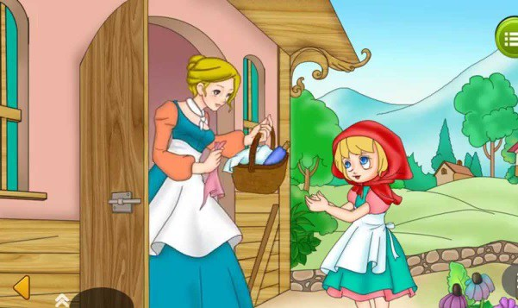
+Mẹ bảo cô bé quàng khăn đỏ đi đâu?
+Mẹ dặn cô bé những gì?
+Cô bé có nghe lời mẹ không?

Slide 3
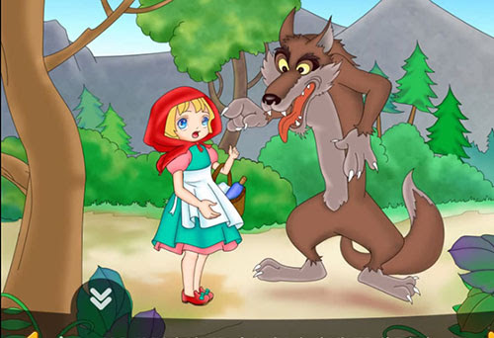
+Vào rừng cô bé gặp ai?
+Nếu con là cô bé khi gặp sói con sẽ làm gì?
+Chó sói có ăn thịt cô bé ngay không? Tại sao?

Slide 4
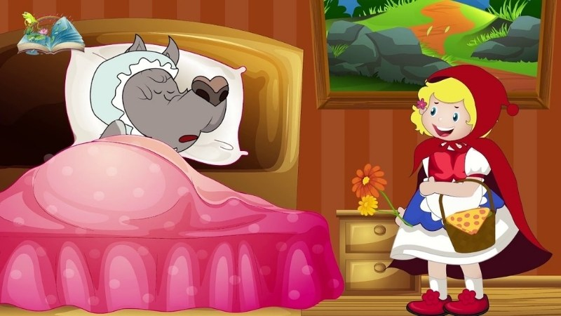
+ Sau đó sói đã làm những gì?
+ Cho trẻ nhắc lại những câu mà cô bé đã hỏi Bà ngoại?

Slide 5
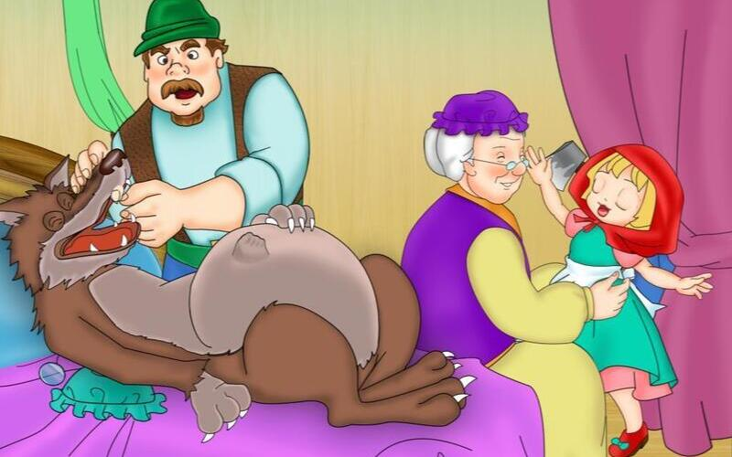
+ Ai đã cứu cô bé và bà ngoại?
+Cho trẻ đặt tên cho câu chuyện?

Slide 6
